Slide 1
XVIII asrning ikkinchi yarmi – XIX asrning birinchi yarmida Qo‘qon xonligida siyosiy ahvol
8-sinf O‘zbekiston tarixi

Slide 2
Reja:
Olimxonning taxtga chiqishi. Xonlik hududining kengaytirilishi.
Xonlik Umarxon hukumronligi davrida.
Muhammad Alixon.
Amir Nasrullo istilosidan keyingi siyosiy ahvol.
Ichki nizolarning kuchayishi.

Slide 3
Aqlni charxlash uchun savol va topshiriqlar
“Ma’lumotlar omboridan foydalanaman ”metodi
1776-yil fals degan o‘z pulini yaratdi
1733-1750-yillarda hukumronlik qilgan
Qo‘qon shahri atrofini devor bilan o‘ratdi
Buxoro amirligi va Sin imperiyasi bilan tengma-teng kurasha oladigan bo‘ldi.
1751-1762-yillarda hukumronlik qilgan
1763-1798-yillarda hu-kumronlik qildi

Slide 4
BILASIZMI?
Abdulkarimbiy
1733-1750-yillarda hukumronlik qilgan
Qo‘qon shahri atrofini devor bilan o‘ratdi
Erdonabiy
1751-1762-yillarda hukumronlik qilgan
Buxoro amirligi va Sin imperiyasi bilan tengma-teng kurasha oladigan bo‘ldi
Norbo‘tabiy
1763-1798-yillarda hukumronlik qildi.
1776-yil fals degan o‘z pulini yaratdi

Slide 5
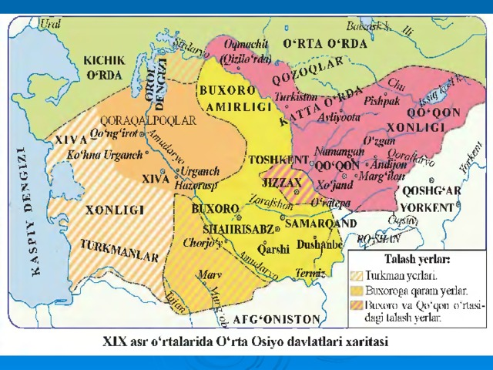
BILASIZMI?
1798-yil Olimxon taxtga o‘tirdi. Uning davrida(1798-1810) xonlikning mav-qeyi har qachongidan ham yuksaldi. 1805-yil kumush tanga zarb ettirdi, o‘zini xon deb e’lon qildi. Ohangaron vohasi, Chimkent, Sayram, Turkis-tonni bosib oldi. Rossiya bilan savdo aloqalari yo‘lga qo‘yildi. Kambag‘al va qalandarlarga yer, chorva mollari berib, ularni mehnatga jalb qildi.

Slide 6
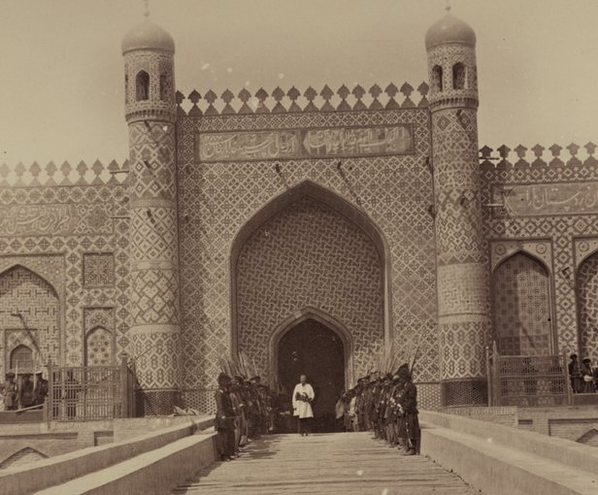
BILASIZMI?
Olimxondan so‘ng Umarxon taxtga o‘tirdi.1817-yil zarb qildirgan kumush va tilla pullarga “Musulmonlar amiri, Sayid Muhammad Umar sulton” deb yozila boshlandi. 1812-yil Turkistonni ishg‘ol qildi. Amir al-muslimin unvoni-ni qabul qildi. Xonlik chegarasi shi-molda Rossiya chegaralaridan Ko‘-xiston va Qashqargacha ulandi. Umarxon 1822-yilda vafot etdi.
Usmonli davlat sultoni Qo‘qon xonli-gining Buxoro amirligidan to‘la mus-taqil davlat ekanligini tan oldi.

Slide 7
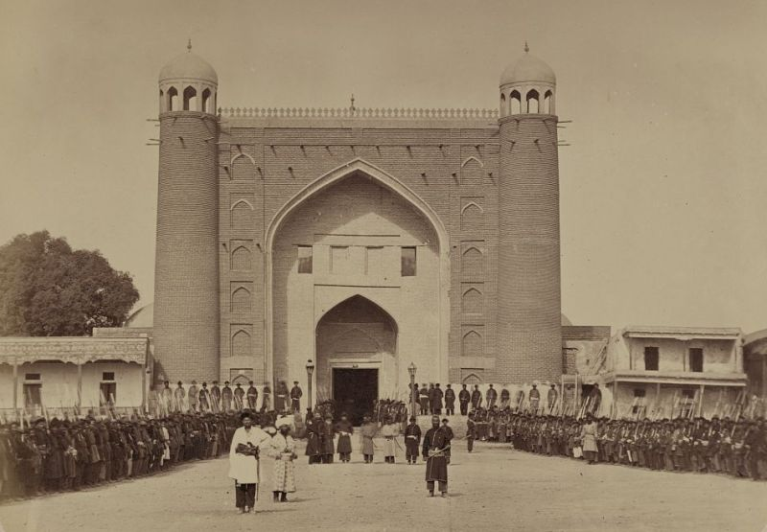
BILASIZMI?
Muhammad Alixon davri
1822-1841-yillarda hukumronlik qildi.
Qorategin, Darboz, Ko‘lobni egalladi.
Marhum otasining eng obro‘li ayonlarini taqib qila boshladi.
1842- yil Buxoro amiri Nas-rullo Muhammad Alixonni (Madalixon) va ukasi Sulton Mahmudxonni qatl qildirdi.

Slide 8
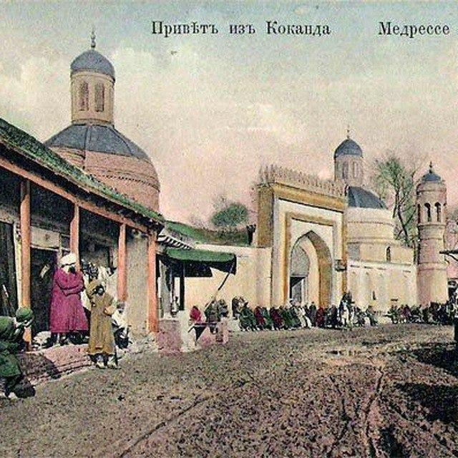
BILASIZMI?
1842-yil noib va beklar hokimiyati tu-gatildi. Amir Nasrullo Qo‘qonni bosib oldi. 1842-1845-yillarda Sheralixon taxtga chiqdi. 1842-yil xonlikda hokimiyat amalda qipchoq-lar qo‘liga o‘tdi. Olimxonni o‘g‘li Murodxon taxtga chiqdi. Undan so‘ng taxtga Xudoyor-xon taxtga chiqdi. 1852-yil 9-oktabr kuni Tosh-kentdan chaqirilgan qo‘shin bilan qipchoqlar qirg‘inini uyushtirdi. Shu tariqa, Musulmonqul va qipchoqlar hukumronligi barham topdi.

Slide 9
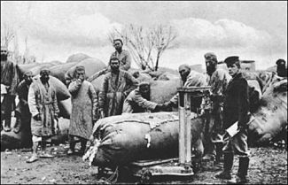
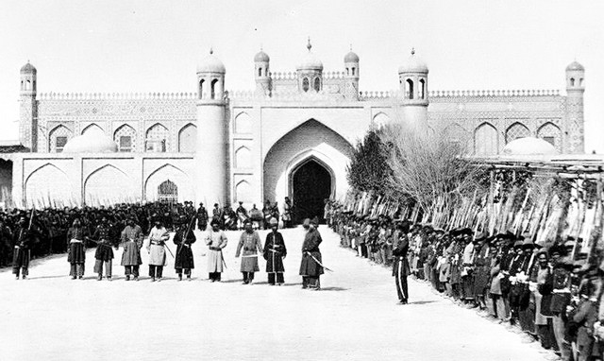
Mustahkamlash: Tarixiy sanalarni, atamalarni topish.
Atamalar
Dinor
Qurama
Amir al-muslimin
Beklik
Sanalar
1805-yil
1798-1810-yillar
1817-yil
1852-yil
1812-yil
1822-1841-yillar
1842-1845-yillar

Slide 10
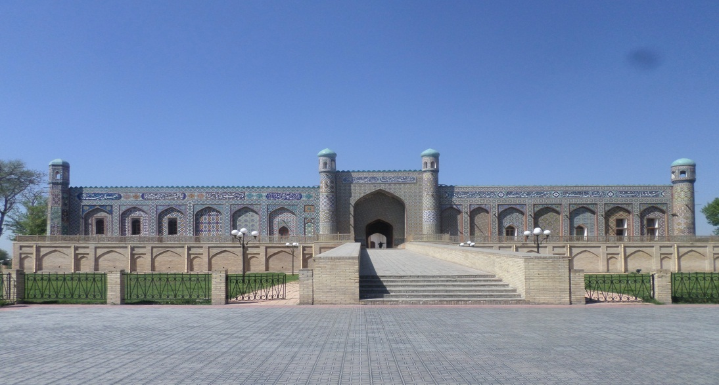
Javoblar
Dinor-kumush tanga pul
Qurama-Sirdaryo o‘rta oqimining deyarli barcha o‘ng oqimi
Amir al-muslimi-musulmonlar amiri
Beklik-viloyat
1805-yil - Olimxon dinorni zabt ettirdi.
1798-1810-yillar - Olimxon hukumronlik davri.
1817-yil - Umarxon kumush va tilla pullar zarb qildirdi.
1852-yil – Xudoyorxon qipchoqlar qirg‘inini uyushtirdi.
1812-yil – Umarxon Turkistonni egalladi.
1822-1841-yillar – Madalixon hukumronlik davri.
1842-1845-yillar – Sheralixon hukumronlik davri.

Slide 11
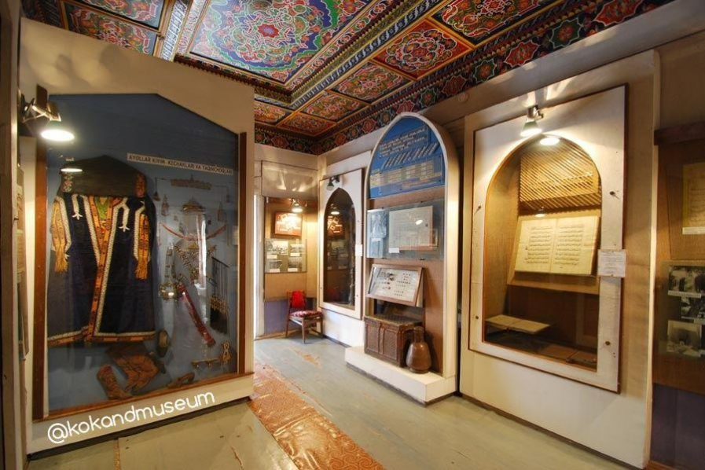
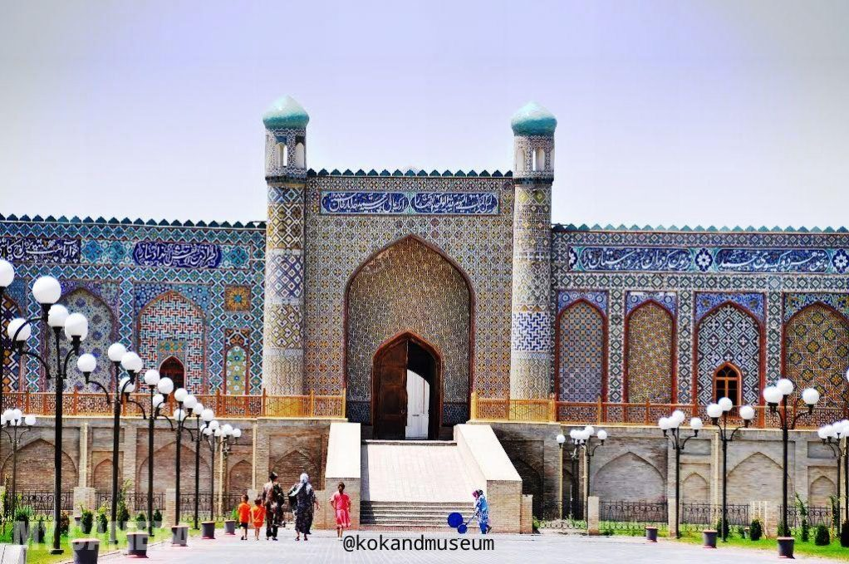
Ko‘gazmalar

Slide 12
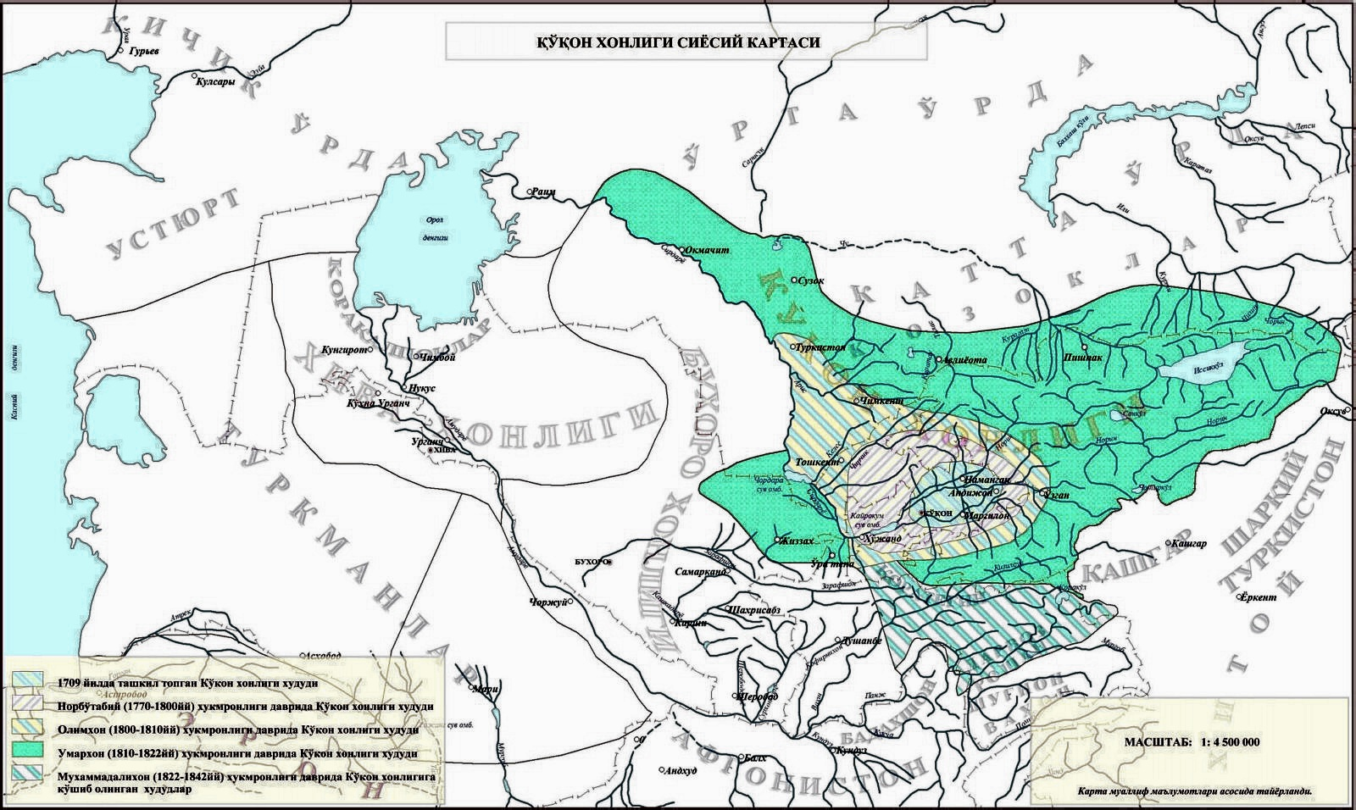
Yangi mavzuni mustahkamlash
Chimkent,Say-ramTurkiston
Turkiston, O‘sh
Tarixiy shaharlar nomini yozing va xaritada belgilang
O‘ratepa, Xo‘jand
Qo‘qon, Toshkent
Ko‘xiston, Qashqar

Slide 13
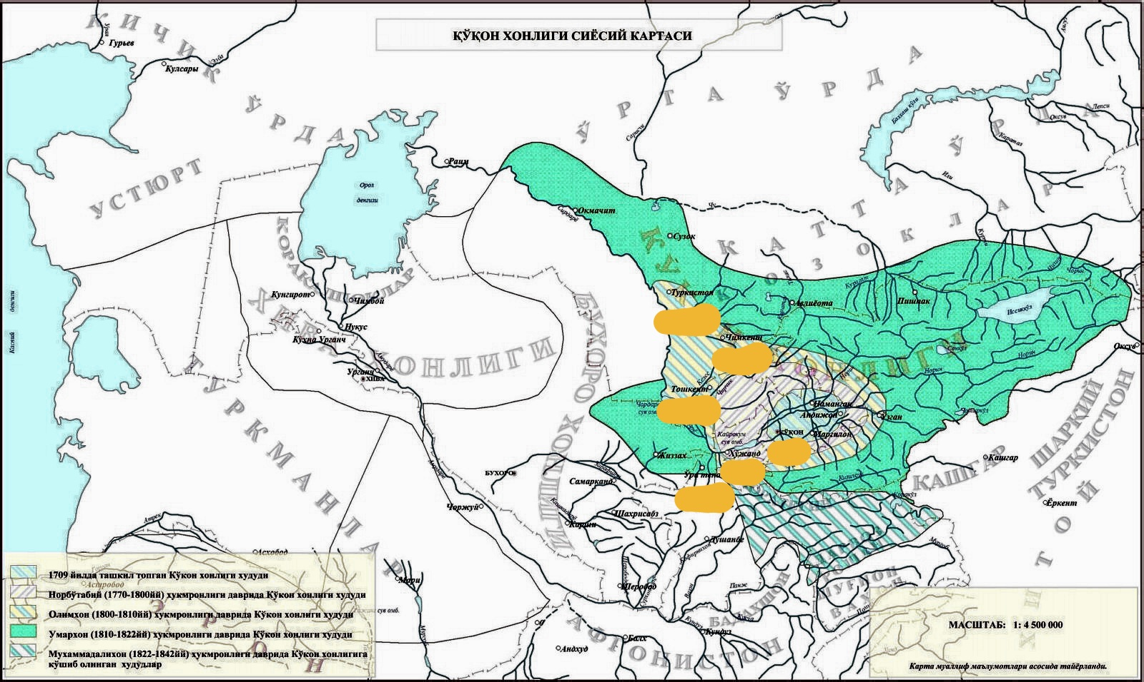

Slide 14
Testni bajaring!
1 | Qipchoqlar | A | …sulolasining kelib chiqishi Bobur Mirzodan boshlanishi haqida rivoyat mavjud
2 | Minglar | B | Umarxonning o‘g‘li
3 | Qorategin, Darboz, Ko‘lob | C | Mahalliy kuchlar……. Madadiga tayangan
4 | Chimkent, Sayram, Turkiston | D | Buxoro amirligi bilan talash bo‘lgan hududlar
5 | Ibrohim dodxoh | E | Farg‘onaning janubida joylashgan shaharlar
6 | O‘ratepa, Xo‘jand | F | Buxoro amirining Qo‘qondagi noibi
7 | Sulton Mahmud | G | 1810-yilda Olimxon yurish qilgan shaharlar

Slide 15
Test javoblari
1 | 2 | 3 | 4 | 5 | 6 | 7
C | A | E | G | F | D | B

Slide 16
UYGA VAZIFA:
Mavzuni oʻqib o‘rganib kelish.
Aka – uka Olimxon va Umarxonlar o‘z hokimiyatlarining qonuniyligini qanday usullar bilan asoslaganliklarini taqqoslang.
Yangiliklarni kuzatib kelish.

Slide 17

Keyingi darsda ko‘rishguncha…

